Slide 1
The new Chamber of Commerce
29th of June 2015
Notes:
Vergeet hier niet de datum in te vullen en daarna deze melding weg te halen.

Slide 2
  Our promises to entrepreneurs
Resource for Business
Up-to-date and independent source of information
Access to Dutch Commercial Trade Register (BigData analyses, safe and secure)
How do we work?
Services based on entrepreneurial needs
Working complementary with governmental parties and market
What do we do?
Upholding the Dutch Commercial Trade Register
Giving easy accessible information about starting a business, innovation and international trade
Connecting businesses together and to (knowledge)institutes
Notes:
Dat gaan we o.a. doen door ondernemers te voorzien van geaggregeerde data, apps e.d.
KvK digitaal: tijds- en plaats onafhankelijk (24/7 via de app)
Veilig zaken doen = weten met wie je zaken doet dankzij HR app en www.kvk.nl (toegang tot het Handelsregister)
Knowhow = basisinformatie ondernemerschap -> 3 kernthema’s (innovatie, start & overname, internationaal) plus financiering
In ontwikkeling: KvK Analytics = maatwerkrapportages voor met name stakeholders tegen betaling.
Daarnaast:
Organiseren we bijeenkomsten (waarin de KvK experts op een bepaald gebied podium geeft om deelnemers te informeren over kansen en valkuilen en te inspireren met succesverhalen).
Signaleren we interessante trends via big data en via de ondernemersverhalen op www.ondernemersplein.nl.
Bieden we toegang tot netwerken via Ondernemersdesk waarin adviseurs doorverwijzen naar andere partijen of mkb-loketten die bemand worden door KvK’ers.
Zelf aan te vullen.

Slide 3
Business Opportunity's
Notes:
OO-propositie
De nieuwe KvK wil de logische partij zijn door haar dienstverlening vorm te geven waarbij ondernemerskansen centraal staan en waarin ondernemers zelf aan het roer blijven.
Zonder bevoogding, betweterigheid of betutteling; de KvK identificeert kansen, het is aan de ondernemer om ze te benutten.
Daarom positioneren we de dienstverlening aan ondernemers als kansen op de terreinen waarop wij onszelf deskundig achten:
Ondernemerskansen in het buitenland
Ondernemerskansen voor starters
Ondernemerskansen voor vernieuwing
Ondernemerskansen met financiering
Toelichting op de naamgeving van de domeinen die we hiermee bestrijken:
- In het buitenland: geeft alle activiteiten en aspecten van internationale ondernemen aan (import & export) en de dienstverlening die daarbij hoort.
- Voor starters: bestrijkt zowel de periode voor de inschrijving als de eerste twee jaren daarna en dekt daarmee de reikwijdte en ambitie van het Programma Start.
- Voor vernieuwing: bewust afscheid genomen van het begrip ‘innovatie’ omdat dit begrip onvoldoende laagdrempelig is voor het deel van het MKB dat juist de eerste stappen moet zetten op het gebied van (technologische) innovatie. Vernieuwing sluit beter aan bij het ondernemersjargon en heeft meer ‘breedte’ in zich.
- Met financiering: inmiddels bouwt de KvK op dit voor ondernemers belangrijke onderwerp aan een stevige propositie als onafhankelijke partij. Ook hier is de koppeling met het begrip ondernemerskansen perspectiefvol; financiering als middel om vooruitgang te boeken.

Slide 4
      Opportunity's in international trade
      Services for entrepreneurs:
      orientating on international business
      looking for expansion of activities outside of the domestic market
      Three principle questions:
      1 How do I start exporting or importing?
      2 What opportunity's exist on which foreign markets?
      3 How to reach foreign business partners?
Notes:
Bewijsvoering:
Ondernemerskansen signaleren, identificeren en duiden met: zie slide 24 (bewijs van middelen)
Internationaal in 1 dag
Groei komt steeds meer uit het buitenland. Internationaal ondernemen is een logische en haalbare stap voor het mkb om groei te realiseren. Natuurlijk komt er in de oriëntatiefase veel op ondernemers af en is er behoefte aan ondersteuning. Die biedt de Kamer van Koophandel door haar netwerk open te stellen en met ondernemers te sparren. Specialisten en ervaren ondernemers geven antwoorden op ondernemersvragen.
Week van de Ondernemer:
KvK neemt deel aan de Week van de Ondernemer met de thema’s internationaal, innovatie en financiering.
De WvdO wil ondernemers inspireren met topcoaches en succesvolle ondernemers. Daarnaast biedt dit landelijke evenement ondernemers een kennisplatform met nieuws, trends en ‘need to knows’ en is het ook een netwerkevenement.
De WvdO wordt georganiseerd door beursorganisator Synpact en heeft als belangrijke partners: MKB Nederland en ING.
De WvdO vindt in 2014 plaats in 6 steden, 2 tot 3 eventdagen per locatie. Het wordt gepositioneerd als het grootste en best gewaardeerde ondernemersevent van Nederland.
Road2
Voor ondernemers die zaken willen doen op buitenlandse markten organiseert de Kamer van Koophandel Road2-bijeenkomsten.
Op de Road2-bijeenkomsten informeert de KvK ondernemers over verschillende interessante (export)markten, zoals Duitsland en België. Tijdens deze bijeenkomsten kunnen zij met deskundigen sparren over ontwikkelingen in het land van hun keuze en de kansen die het land hun bedrijf biedt. Ook krijgen zij de mogelijkheid contact te leggen met binnen- en buitenlandse bedrijven die hen vertellen hoe de weg naar het land van hun keuze er uitziet en waar zij op moeten letten.
Het zijn bijeenkomsten waar de marktkansen voor Nederlandse bedrijven op de Duitse resp. Belgische markt uitgebreid aan bod komen. Deze bijeenkomsten zijn bedoeld voor ondernemers die hun kansen op die markt willen onderzoeken of willen uitbreiden. Experts informeren hen over zakendoen met dat land en benoemen de perspectieven en mogelijkheden.
Na afloop weten zij hoe zij daar een effectief netwerk opbouwen en zijn zij u op de hoogte van de lokale wet- en regelgeving.
Enterprise Europe Network (EEN)
Het netwerk van Enterprise Europe Network bestaat uit meer dan 600 organisaties in ruim 50 landen. In Nederland maken de Kamer van Koophandel en Rijksdienst voor Ondernemend Nederland deel uit van dit Europese Netwerk. Dit netwerk is door de Europese Commissie speciaal opgezet om mkb’ers te ondersteunen bij internationale handel en innovatie.
Wat levert het ondernemers op als ze deelnemen aan dit project?
- Beter inzicht in de knelpunten en potentie van de onderneming in relatie tot de internationale groeimogelijkheden.
- Met de rol van matchmaker worden verbinding gelegd met Europese bedrijven maar ook de internationale kenniswereld, daarmee helpen we het mkb met ‘innovatie’ en ‘international business development’.
- Het stimuleert ondernemers met exportambitie door middel van gerichte matchmaking en grensoverschrijdend zakendoen.
- Het geeft de ondernemer aansluiting bij de nieuwe Europese programmering in het kader van Horizon 2020 en consortiumvorming.

Slide 5
Service examples
      How do I start exporting or importing?
        Basic information (digital and call centre), events such as ‘Road2theWorld’
      What opportunity's exist on which foreign markets?
      Items and country events such as Road2……
      3 How to reach foreign business partners?
      Matchmaking tools such as Enterprise Europe Network
      Cooperation with local Chambers of Commerce abroad
      The supply is set nationwide and has regional accents were relevant.

Slide 6
Numbers and figures
  Transaction figures 2013 (Trade Register)
        240.000 new registrations
        1.500.000 mutations
        740.000 filings and transcriptions
        Services 2014
        25 million views of website www.kvk.nl
        > 1 million calls to our ServiceCentre
        > 26.000 calls to our specialists of EntrepreneursDesk
        > 600.000 issued export documents
        > 22 million orders of Trade Register related products (e.g. extracts)
Notes:
Slides Handelsregister: 8 - 14
Slides Informatie en Ondersteuning: 15 - 24
De informatie die wij bieden is:
zuiver: accuraat, actueel, betrouwbaar en onafhankelijk
verrijkt met op data gebaseerde analyses en op data gebaseerd advies
toegankelijk
Maak gebruik van onze data, kennis en netwerken.
Ondernemers kunnen bij ons terecht voor informatie over en ondersteuning bij start en overname, innovatie, internationaal ondernemen en financiering.
Bovendien zijn wij in actief in de regio met verschillende projecten en dienstverlening waaraan ondernemers kunnen deelnemen.

Slide 7
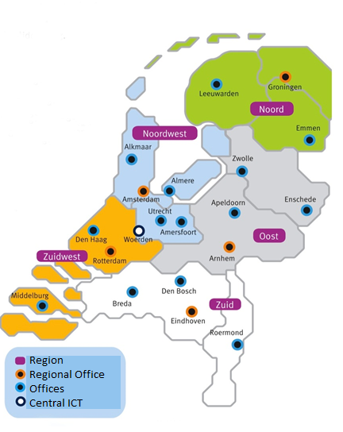
Locations of the Chamber of Commerce
Notes:
Regio´s en kantoren Kamer van Koophandel per 1 januari 2014
5 regio’s
5 regioraden
19 kantoren
waar u terecht kunt voor zaken die om een persoonlijke afhandeling vragen
en waarvan 5 ingericht als ondernemersplein en ontmoetingsplaats (Amsterdam, Groningen, Rotterdam, Arnhem en Eindhoven)
4 landelijke thema’s
Start en overname
Vernieuwing
Internationaal ondernemen
Financiering
7 regionale sectoren

Slide 8
EntrepreneursDesk - answering all questions on entrepreneurship
Internal secondary line as part of ServiceCentre:
Accessible by phone and email. In near future also by chat and video chat
Phone: 088 515 22 22
E-mail: groei@kvk.nl
As a specialized part of EntrepreneursDesk: FinanceDesk.
Specialists answer questions by entrepreneurs in the field of finance
Phone: 0800 1014
E-mail: financiering@kvk.nl

Slide 9
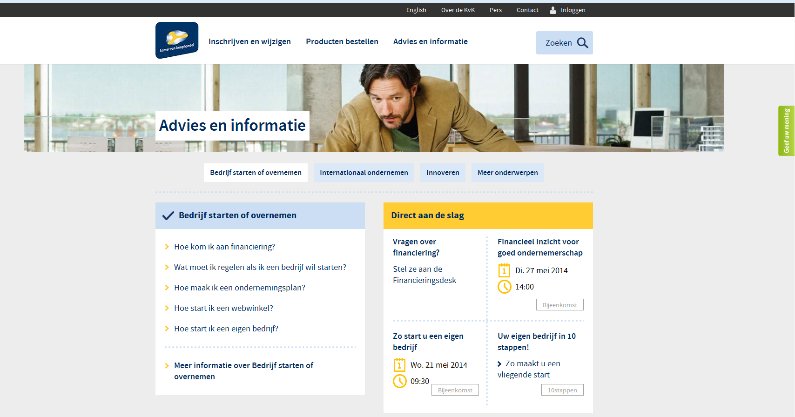
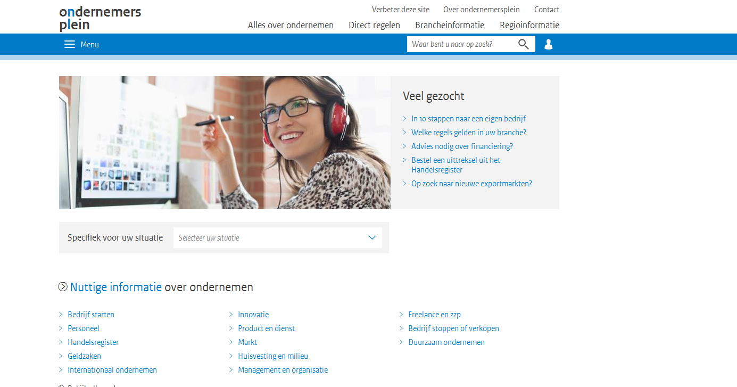
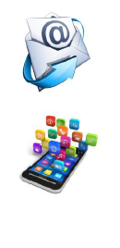
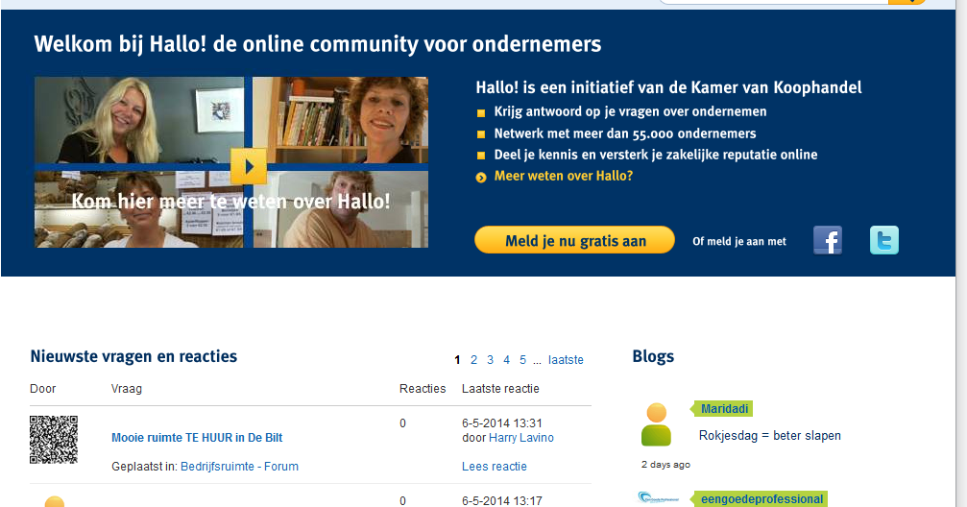
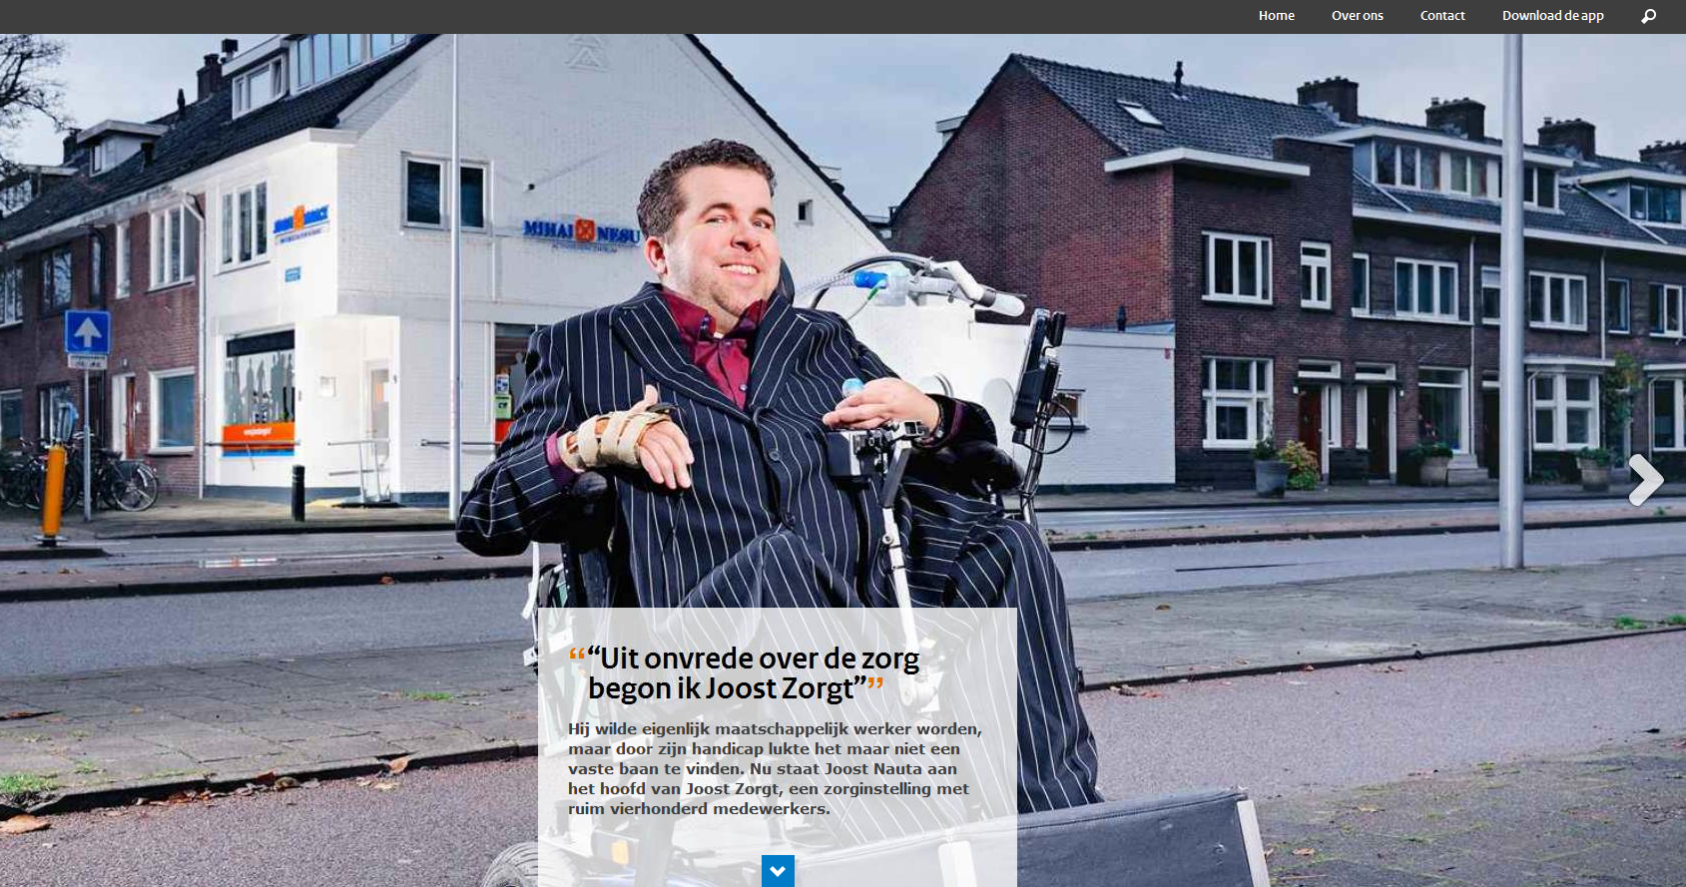
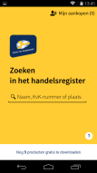





Online channels – backbone of our services
Notes:
De KvK is online aanwezig op 4 kanalen:
Web
Social
Mobiel
E-mail
In de afbeelding kun je zien dat de meest prominente uitingen uiteraard het webkanaal is, bestaande uit kvk.nl en ondernemersplein.nl.
Kvk.nl positioneert het merk KvK en is de plek waar ondernemers de producten en diensten van de KvK af kunnen nemen (al dan niet via andere kanalen, zoals ondernemersplein.nl)
Ondernemersplein.nl is het partner-bedieningsconcept van de overheid waarbij voor de ondernemer een ideale startplek wordt geboden met voorlichtingsinformatie op alle terreinen van het ondernemerschap, de meeste basisvragen moeten daar beantwoord kunnen worden, maar zodra producten en diensten van partners moeten worden afgenomen, dan wordt de ondernemer naar de bron doorgestuurd voor de transactie/afhandeling (bijvoorbeeld kvk.nl)
Op ondernemersplein.nl delen ondernemers hun verhaal (succesverhalen, maar ook verhalen waarbij de ondernemer juist niet succesvol was). De verhalen inspireren en triggeren de ondernemer om op ondernemersplein.nl verder te zoeken.
Het socialkanaal kent een eigen webgebaseerde community Hallo!, de bekende socials LinkedIn, Facebook, Twitter en YouTube, maar ook onze aanwezigheid op andere socials en blogs kan gerekend worden tot het social kanaal van de KvK.
Hallo.kvk.nl (linksonder) is met ca. 90.000 leden de grootste online ondernemerscommunity van Nederland. Hallo! kan o.a. ingezet worden in relatie tot voorlichtingsinformatie (ondernemersplein.nl) en als online verbindingsplatform voor onze bijeenkomsten en groeikansen.
Verder zijn we met een corporate page aanwezig op:
www.linkedin.com/company/kamer-van-koophandel (onder)
www.facebook.com/kamervankoophandel (onder)
www.twitter.com/KvK_NL (onder)
www.youtube.com/user/DeKamerVanKoophandel
We modereren op Hallo! en hebben een webcare team dat signalen uit de socials haalt en daar reactief op acteert (vragen worden beantwoord, escalaties worden gesust, etc)
Het mobiele kanaal (bezoekers die informatie en diensten en producten willen afnemen via mobiele telefoons en tablets) wordt ondersteund door Apps. Op dit moment hebben we :
Ondernemersplein verhalen -> iPad app
HR app (zie voorbeeld eerder in presentatie)
Voor het e-mailkanaal onderscheiden we service mails en promotionele mails. De service mails zijn mails die verstuurd worden vanuit een online proces of transactie en altijd op basis van een actie van de bezoeker / ondernemer. De promotionele e-mails zijn op dit moment nog niet actief in gebruik, wel hebben we een database met ca. 300.000 e-mailadressen die we mogen mailen op bepaalde onderwerpen.

